Slide 1


Совещание
"Исследования в области физики высоких плотностей энергии лазерными и электрофизическими методами»
Сверхинтенсивное рентгеновское излучение
ПВт лазерной плазмы и его применение для исследований экзотических состояний вещества
Пикуз Сергей Алексеевич
Объединенный институт высоких температур РАН
ИПФ РАН, 02-03 апреля 2018

Slide 2
S.A. Pikuz, A.Ya. Faenov, I.Yu. Skobelev, S.N. Ryazantsev, M.A. Alkhimova,
A.D. Arich, S.S. Makarov, E.D. Filippov, T.A. Pikuz
Joint Institute for High Temperatures RAS, Russia
* National Research Nuclear University MEPhI, Russia
L. Doehl, P. Durey, E. Tubman, N. Woolsey
York Plasma Institute, University of York, UK
N. Booth, K. Lancaster, J. Green, C. Gregory
CLF, STFC Rutherford Appleton Laboratory, UK
N.M.H. Butler,, R.J. Dance, P. McKenna
SUPA, University of Strathclyde, UK
T. Hosokai, S. Masuda, Y. Watanabe, A. Zhidkov, R. Kodama
Graduate School of Engineering / Institute for Laser Engineering Osaka University, Japan
Y. Fukuda, A.S. Pirozhkov, N. Hasegawa, M. Kanasaki, M. Kando, M. Nishikino,
A. Sagisaka, H. Sakaki, M. Nishiuchi, K. Ogura, T. Kawachi, K. Kondo
Kansai Photon Science Institute QST, Japan
A.A. Soloviev, K.F. Burdonov, A.A. Eremeev, A.D. Sladko, R.R. Osmanov,
M.V. Starodubtsev, V.N. Ginzburg, A.A. Kuz’min, A.M. Sergeev, J. Fuchs,
E.A. Khazanov, A.A. Shaikin, I.A. Shaikin, I.V. Yakovlev
Institute of Applied Physics RAS, Russia
J. Colgan, J. Abdallah Jr.
S.B. Hansen
Los Alamos National Laboratory, USA
A. Andreev
Sandia National Laboratories, USA
ELI-ALPS, Szeged, Hungary

Slide 3
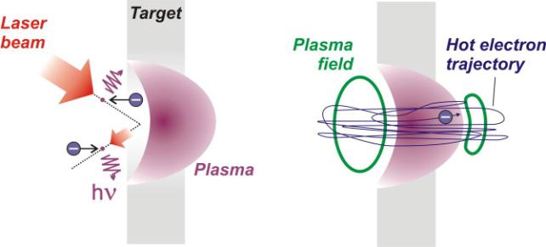
Ultra intense source of X-rays in keV range
f_{R} ≠ 0 when E means:
E_{laser}, i.e. Thomson scattering
at incident laser radiation
E_{plasma-transv}, i.e. Bremsstrahlung
in a plasma during refluxing
With I_{Las} = 3e20 W/cm² I_{Xray} ~ 5e18 W/cm² to be estimated

Slide 4
It was shown that at RDR plasma radiation dominates particle dynamics and up to 30% of optical laser radiation could be transformed to γ -rays Doubt is for that the laser intensity should reach 10²³ – 10²⁴ W/cm²
Ridgers, C. P. et al. Dense electron-positron plasmas and ultraintense ɣ–rays from laser-irradiated solids. Phys. Rev. Lett. 108, 165006 (2012).
Nakamura, T. et al. High-power γ -ray flash generation in ultraintense laser-plasma interactions Phys. Rev. Lett. 108, 195001 (2012).
Ji., L.L., Pukhov, A., Kostyukov, I.Yu., Shen B.F. and Akli, K. Radiation-reaction trapping of electrons in extreme laser fields. Phys. Rev. Lett. 112, 145003 (2014)
… and many other works.
What can we study with optical laser intensities of 10²⁰ – 10²² W/cm²
available nowadays?
The regime where the radiation intensity dominates standard collisional atomic processes, thereby creating exotic states of matter composed of hollow atoms with multiple inner-shell excitations, which are diagnosed through the observation of unique spectral lines. According to J. Colgan et al., PRL 110, 125001 (2013) such intensity regime was introduced as
Radiation Dominated Kinetic Regime (RDKR)
Plasma produced by XFEL radiation is a typical example of RDKR.

Slide 5
Ultra-intense X-ray radiation could produce warm dense matter with exotic for atomic physics states - Hollow ions
1. Direct excitation by ultra-intense XFEL pulses
Production of Hollow ions in warm dense matter by inner shell photoionization
XFEL X-ray radiation
LCLS, USA X-Ray radiation with energy ~ 5 mJ and intensity > 10¹⁷ W/cm²
SACLA, Japan X-Ray radiation with energy ~ 0.5 mJ and intensity ~ 10²⁰ W/cm²
2. Indirect excitation, when visible ultra-intense laser pulses interact with thin foils generating ultra-intense X-ray radiation
Is it possible to produce the same high intensity of X-ray radiation in a
single pulse using optical laser-produced plasma?

Slide 6
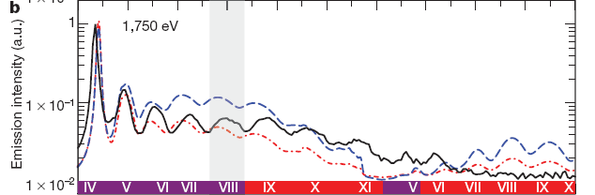
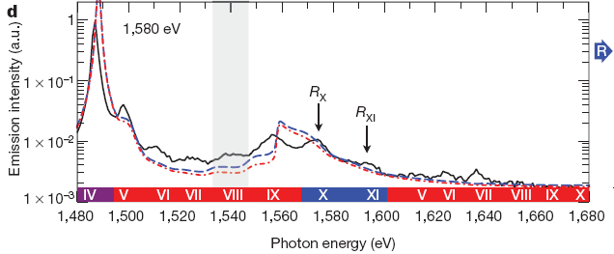
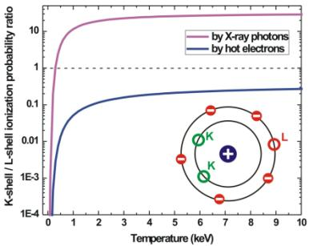
Radiation dominated matter
Plasma physics @
10²⁰⁺ W/cm² laser intensities
Hollow atom spectral lines induced by intense
quasi-monocromatic X-ray radiation of LCLS
Relativistic laser plasma / QED
Issues of fast electron currents
in dense plasma – ICF, astrophysics
Generation of bright X-ray source
Intense X-rays interacting with matter
Aim to Radiation Dominant Regime
// S.M. Vinko et al., Nature 482, 59 (2012)
Exotic state of matter consisting of
hollow atoms provides a good sign
that the matter is exposed to
ultra intense X-ray radiation

Slide 7
High-temperature plasma under external intense X-rays
X-Ray photons preferentially ionize inner shells rather than outer shells
KK Hollow ion spectra can be dominant
in the plasma emission if they will be pumped by ultra-strong X-ray source

Slide 8
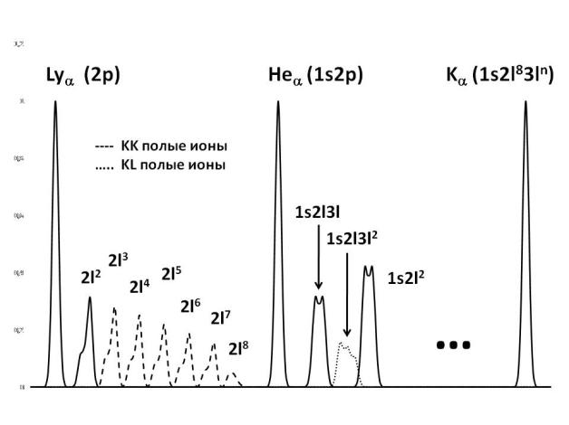
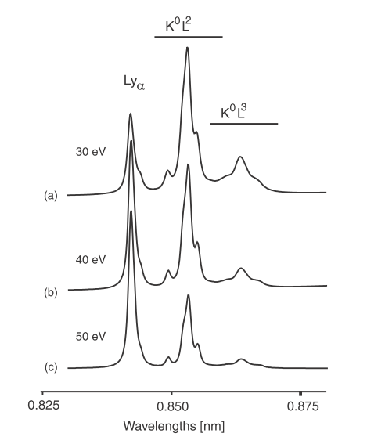
Hollow atom spectroscopy, principles
e
e
Exotic hollow atom states may be created
by hot electron flow or X-ray radiation
(external beam or plasma itself of)
e
e
+
e
+
e
e
e
Target heating prior inner-shell excitation should be avoided - High contrast of
a laser pulse is important
e
e
K⁰L²
Lyα
K⁰L³
KK hollow
atom lines
KL hollow
atom lines
30 eV
40 eV
50 eV
Becomes very significant for high intensity lasers
// F.B. Rosmej et al,
J.Phys.CS 72, 012007 (2007)

Slide 9
Ultra intense source of X-rays in keV range
f_{R} ≠ 0 when E means:
E_{laser}, i.e. Thomson scattering
at incident laser radiation
E_{plasma-transv}, i.e. Bremsstrahlung
in a plasma during refluxing
With I_{Las} = 3e20 W/cm² I_{Xray} ~ 5e18 W/cm² to be estimated

Slide 10
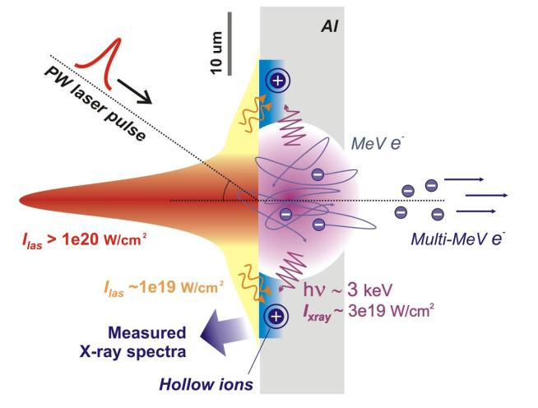
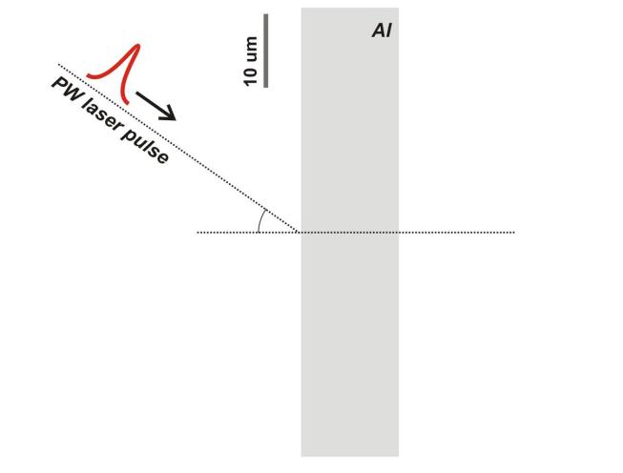
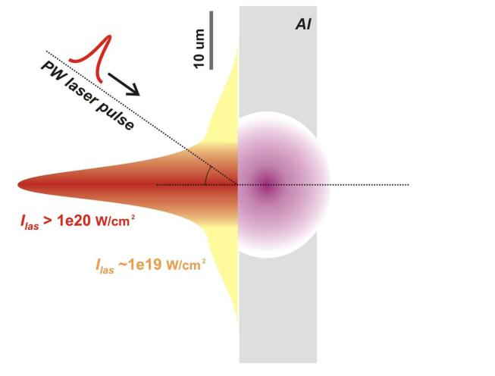
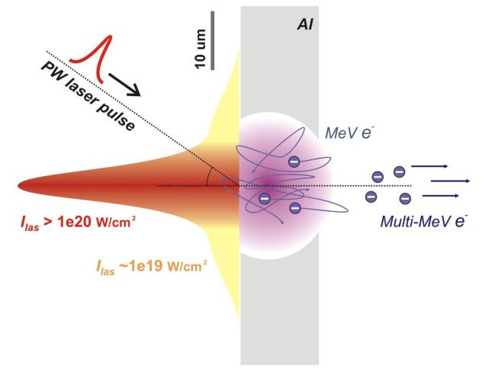
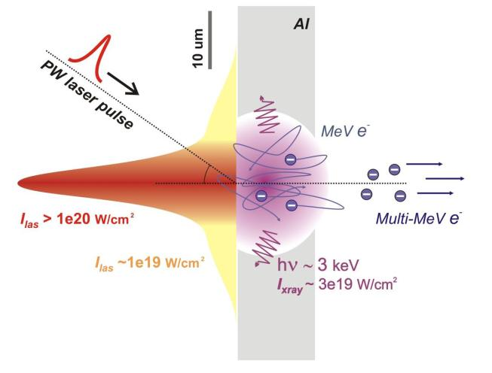
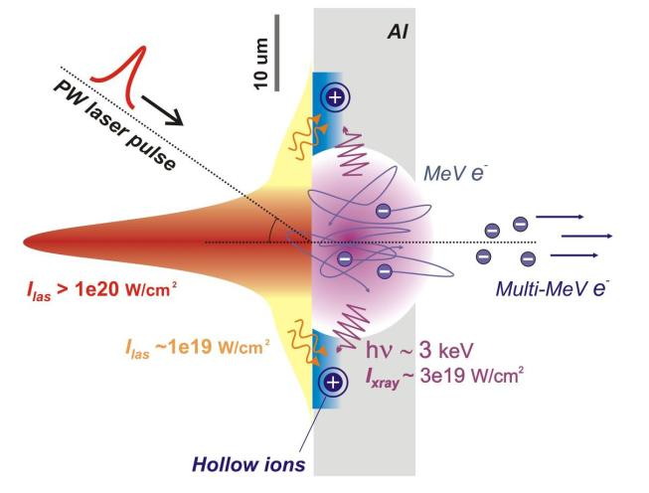
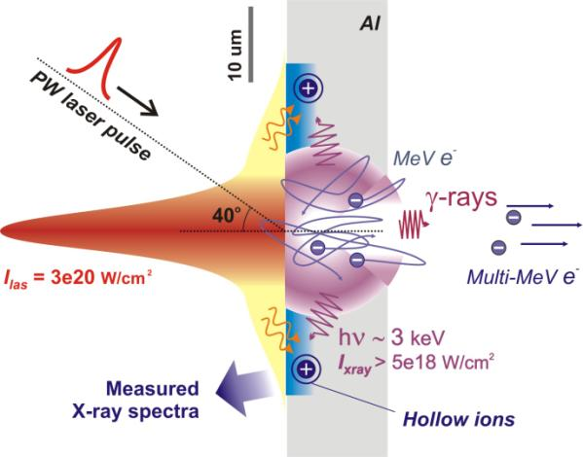
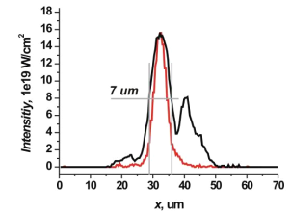
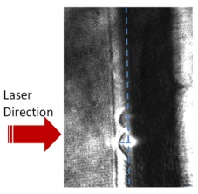
Proposed mechanism of hollow atom generation
Refluxing is very important to increase the
electron flux inside the plasma.
Thin (~ μm) targets is more effective
due to higher electron oscillation frequency.

Slide 11
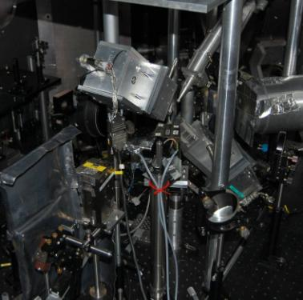
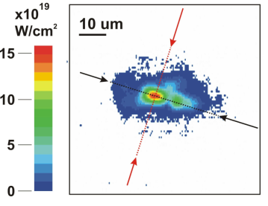
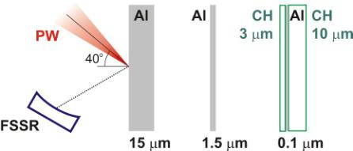
Experiments at Vulcan PW
Laser energy – 160 J on target
Pulse duration – 0.7 - 1.2 ps
1ω = 1054 nm
High contrast of OPCPA
Vulcan PW laser
Focal spot d 7 μm (30% of energy in)
I _{max}= 3×10²⁰ W/cm²
f/3 off-axis parabola
40 deg incidence to target normal

Slide 12

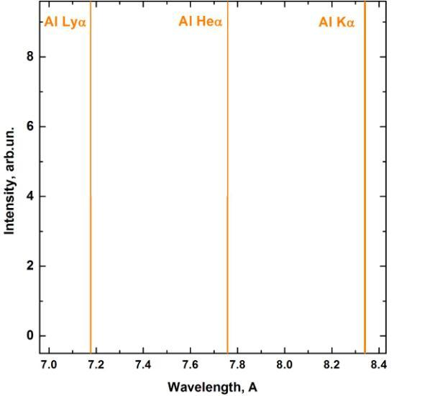
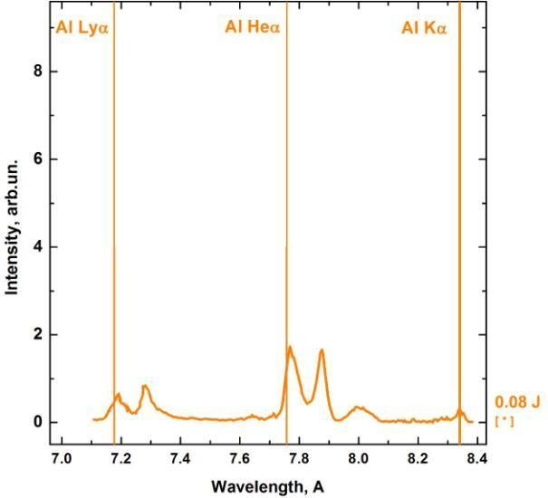
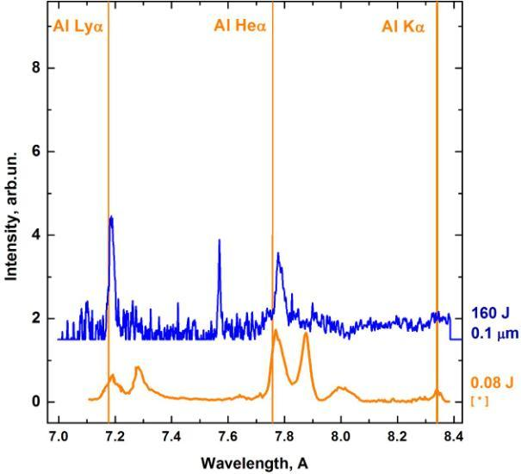
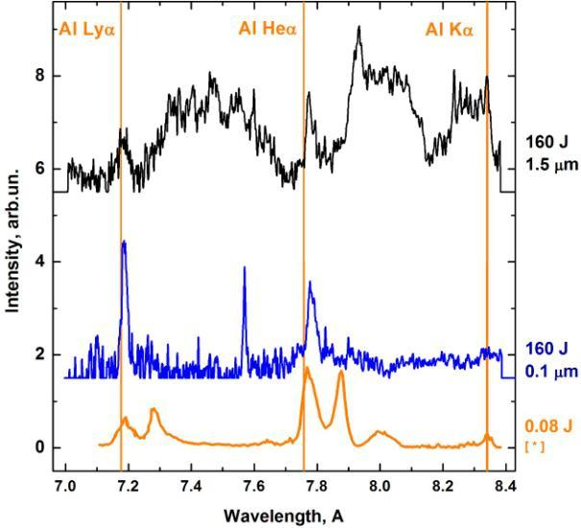
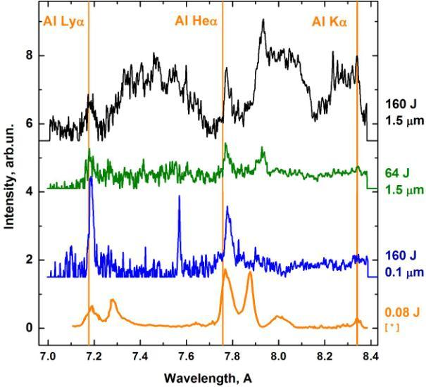
X-ray spectroscopy measurement results
KK hollow
atom lines
KL hollow
atom lines
KK hollow
KL hollow
buried in CH
[*] U. Andiel et al., Appl. Phys. Lett. 80, 198 (2002)

Slide 13
Modeling of Al spectra by Los Alamos codes
(J. Colgan, J. Abdallah, Jr.)
Mixed Unresolved Transition Array (MUTA) method (Mazevet & Abdallah) :
The key principle :
- The most strong transitions calculated in details
( Detailed level accounting - DLA approach)
- The remain lines as a massive of unresolved
( Unresolved transition array - UTA approach )
Configurations of the type K⁻¹LM⁺¹, KL⁻¹M⁺¹, K⁻²LM⁺², K⁻¹L⁻¹M⁺², K⁻²L⁻¹M⁺³, K⁻¹L⁻²M⁺³,
the n = 1 sub- shell, L represents the n = 2 sub-shells, M represents the n = 3 sub-shells, and the notation K⁻² signifies a 1s⁰ sub-sheK⁻²L⁻²M⁺⁴, K⁻¹L⁻³M⁺⁴, K⁻²L⁻³M⁺⁵, and K⁻¹L⁻⁴M⁺⁵ were included. In this notation K represents ll. Rydberg configurations up to n=7 were also included. This procedure resulted in over 21 000 atomic configurations (for all ion stages of Al) that were included in atomic kinetics calculations.
Other features:
Calculations include all relevant atomic processes, that is, photoionization, collisional ionization, autoionization, collisional and radiative excitation and de-excitation, and all recombination processes.
- Energy of levels, oscillator strengths, cross-sections - calculated by CATS
program developed as an improvement of R. Cowan code
- Collision ionizations, photo ionization, auto ionization – calculated by GIPPER code
- Time dependent radiative collision kinetics – calculated by code ATOMIC
J. Colgan et al. Phys. Rev. Lett. 110, 125001 (2013)

Slide 14

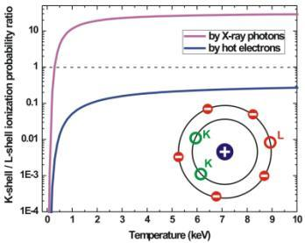
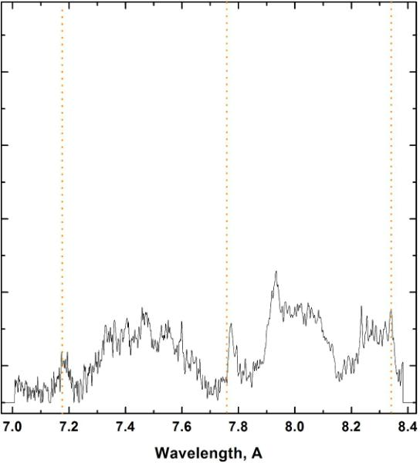
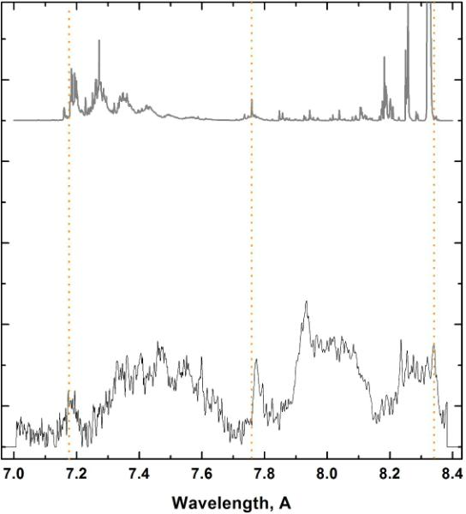
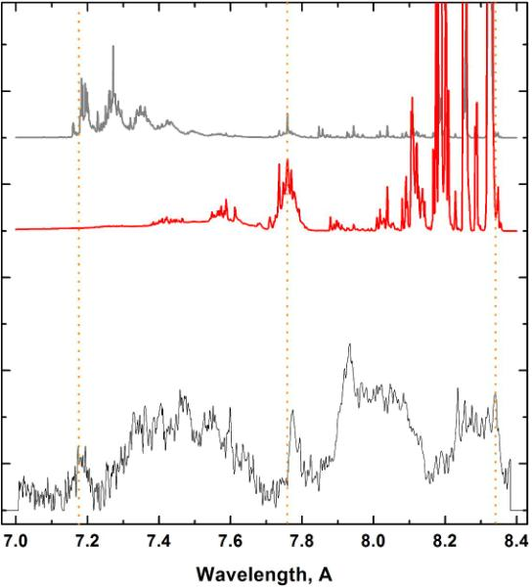
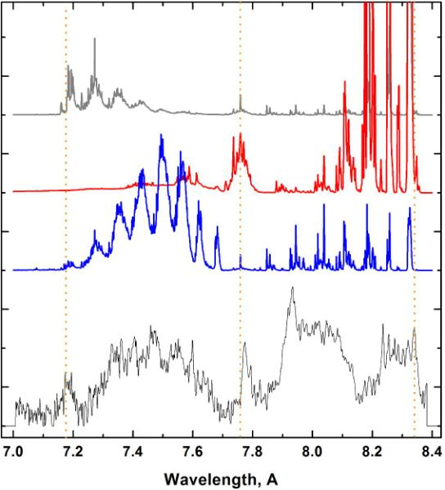
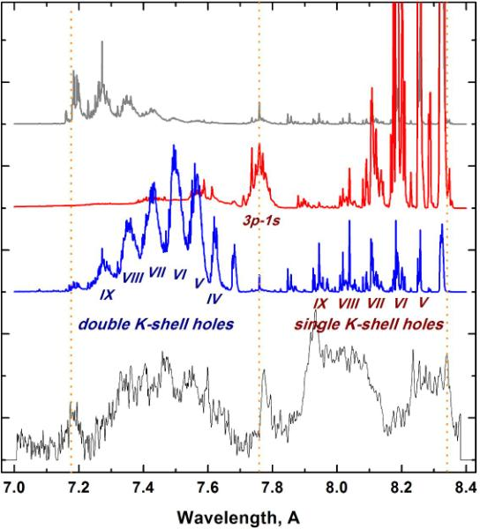
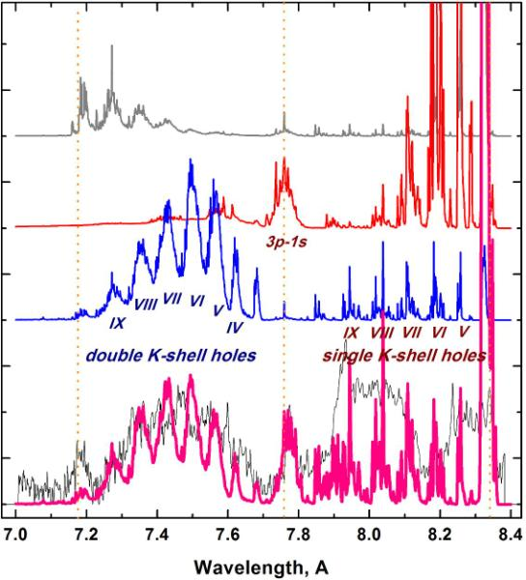

NLTE ATOMIC spectra simulations
// J. Colgan et al. High Energy Density Physics 7, 77 (2011)
No X-ray radiation, No hot electrons
5 keV electrons tail, No X-rays
Ultra intense keV X-rays
bulk T_{e} = 55 eV
N_{e} = 3x10²³ cm⁻³
5% of 5 keV electrons
Combined

Slide 15
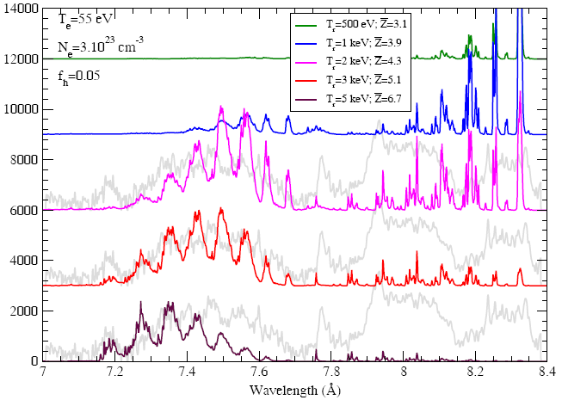
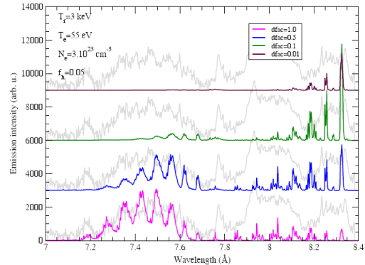
...depending on X-ray source parameters
Radiation temperature
Source brightness
Varying Trad in 0.5 – 5 keV range
Testing Dilution factor in 0.01 – 1 range
Confirms the source of I_{xray} > 1E18 W/cm² intensity
and T_{rad} ~ 3 kev existing
// J. Colgan et al. Phys.Rev.Lett. 110, 125001 (2013),
// S.A. Pikuz et al. HEDP 9, 560 (2013)

Slide 16
First observation of Hollow ions for higher Z – Si ions and Rydberg Hollow ions
H-like
He-like
Li-like
Spectral map
3l
3lnl
2l
3lnl²
Resonance and Rydberg resonance transitions
2lnl
Ly_{α}
He_{α}
2l3l
Ly_{β}
He_{β}
Ly_{α}
Ly_{β}
2l²
Satellites
1s
.
1snl
.
.
1s3l
1snl²
Rydberg
satellites
1s2l
1s3lnl
1s2l3l
KK-Hollow ion transitions
He_{α}
He_{β}
1s2l²
KK-Rydberg
hollow ion transitions
1s²
.
.
1s²nl
.
1s²3l
5.2
5.6
6.0
6.4
6.8
resonance transitions
Rydberg resonance transitions
satellites
Rydberg satellites
1s²2l
Evaluated at the first time
hollow ion transitions
Rydberg hollow ion transitions
J. Colgan et al., EPL (2016), accepted
Notes:
Sent to Colgan 2015-11-27.
answer 2015-1-30: Hi Anatoly,
I haven’t yet had a chance to start the paper, but I hope to towards the end of this week. I plan to first make the figures
that we will show and once I have those I’ll send them to you for your comment. Your figure looks good !
James

Slide 17
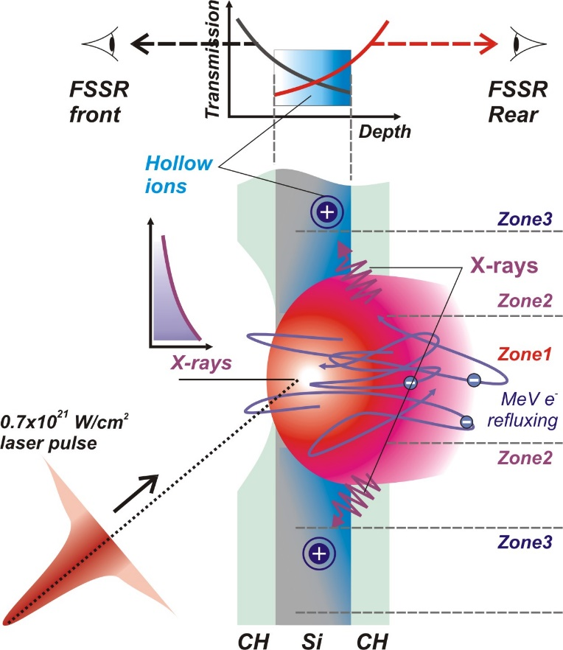
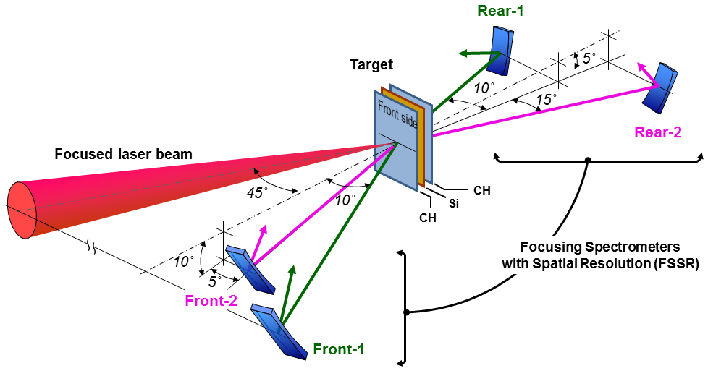
Rear and front side spectra
(a)
(b)
Vulcan Petawatt laser parameters: λ = 1054 nm, τ~1 ps, E = 114 J on the target, I = 3x10²⁰ W/cm², Laser contrast ~ 10⁹, laser spot size on the target ~ 7 μm
Target: 1.6 μm CH + 2 μm Si + 1.6 μm CH
J. Colgan et al., EPL (2016), accepted

Slide 18
Rydberg hollow ion spectra
He_{α}
Ly_{α}
Ly_{γ}
Ly_{β}
He_{γ}
Ly_{β}
He_{γ}
He_{α}
Ly_{γ}
Ly_{α}
Modeling parameters include: 6 μm optical thickness, 1% hot electrons and also
Zone I - N_{e}=10²² cm⁻³, bulk T_{e}= 550 eV for Front and 400 eV for Rear spectrometers
Zone II - N_{e}=3x10²³ cm⁻³,T_{e}= 180 eV and T_{e}= 90 eV, kT_{r} = 2 KeV
Zone III - N_{e}=3x10²³ cm⁻³,T_{e}= 10 eV, kT_{r} = 3 KeV + kT_{r} = 3 KeV enchanced by factor of 5
J. Colgan et al.,
EPL (2016), accepted

Slide 19
Modeling of Si hollow ion spectra vs radiation temperature and hot e
Observed spectra could not be explained only by influence of hot electrons.
The photo pumping by external X-ray source should be introduced in modeling
J. Colgan et al., EPL (2016), accepted

Slide 20
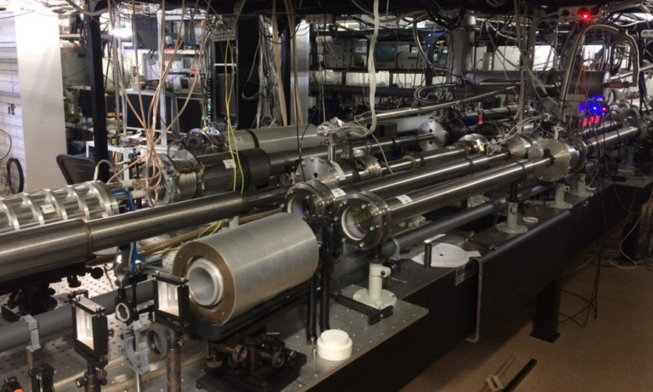
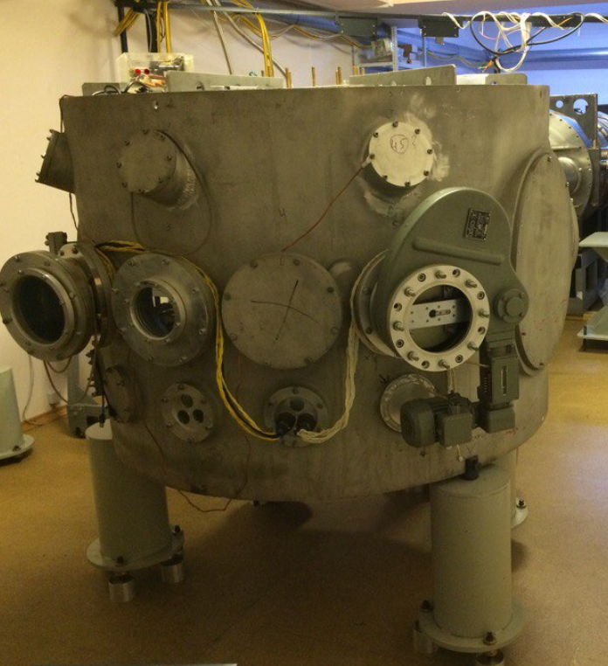
Эксперименты с фемтосекундными лазерными импульсами ПВт-мощности
Лазерный комплекс PEARL (ИПФ РАН, Нижний Новгород)
KDP среда накачки, OPCPA
λ= 910 нм длина волны
τ ~ 50 фс длительность импульса
E~ 10 Дж энергия на мишени
I ~ 3×10²⁰ Вт/см² плотность потока
d~ 4 мкм диаметр фокального пятна
Лазерная система PEARL (PEtawatt pARametric Laser)
Особенности эксперимента
Тонкие Al фольги: h = 0.8 мкм
ФСПР с кристаллом слюды (R=150 мм)
Разрешение ФСПР (λ/Δλ ~ 3000)
Наблюдение К-спектров Al с передней
поверхности мишени (линии He_{α}, К_{α} и Ly_{α})
в диапазоне длин волн λ=6.8 - 8.43 Å
(1.45 – 1.85 кэВ)
Высокий лазерный контраст >10 ¹⁰
Камера взаимодействия PEARL
Моделирование
С помощью кода ATOMIC (Лос-Аламос, США)
Концепция 3-х плазменных зон

Slide 21
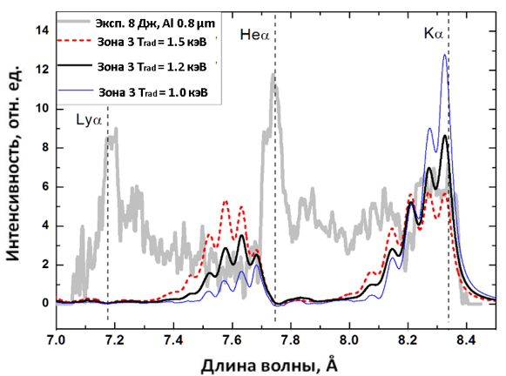
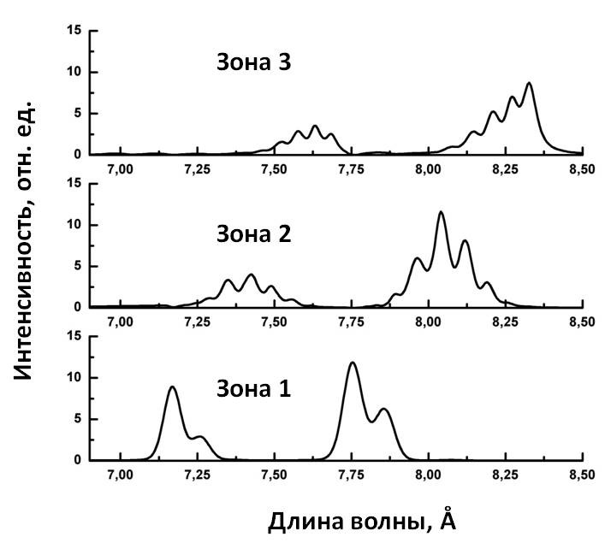
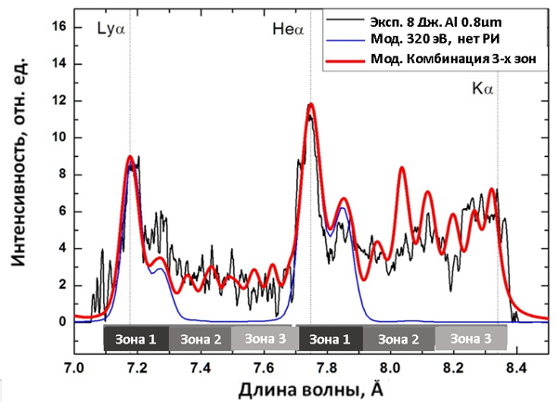
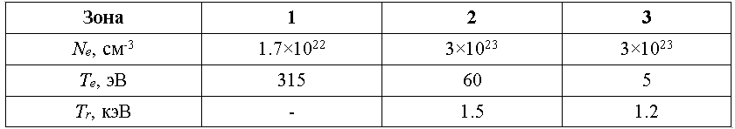
Плазма в режиме доминирования радиационной кинетики
в экспериментах на установке PEARL
Параметры плазмы, используемые в расчетах
Зависимость эмиссии из плазмы в пространственной Зоны 3 от температуры внешнего рентгеновского источника.
Плотности потока лазерного излучения 3×10²⁰ Вт/см², достаточно, чтобы достичь режима доминирования радиационных процессов в кинетике плазмы и создать сверхъяркий рентгеновский источник с температурой Tr ~ 1.5 кэВ.

Slide 22
Efficiency of hollow ions photoionization
A(1s2l^{n}) + ħω → A(2l^{n}) + e
Ion in the
autoionizing state
Hollow ion
N(2l^{n})/N(1s2l^{n}) ≈ (I_{X-ray}/ħω)σ^{ph}(1s2l^{n} → 2l^{n})/ Γ(2l^{n})
N(2l^{n}) – population of hollow ions
N(1s2l^{n}) – population of usual autoionizing states
I_{X-ray} and ħω – intensity and energy of X-ray photons
σ^{ph}(1s2l^{n} → 2l^{n}) – photoionization cross section
(2l^{n}) – autoionization probability
For ions with different Z: ω ~ Z², σ^{ph} ~ Z⁻², G ~ const, and
N(2l^{n})/N(1s2l^{n}) ~ Z⁻⁴

Slide 23
Efficiency of hollow ions photoionization by external X-rays
The fact of observation of Hollow ions of different ions allowed to estimate the value of X-ray source intensity
Al
Si
N(hollow ion state)/N(autoionizing state)
Ti
Fe
I_{X-Ray}, W/cm²

Slide 24
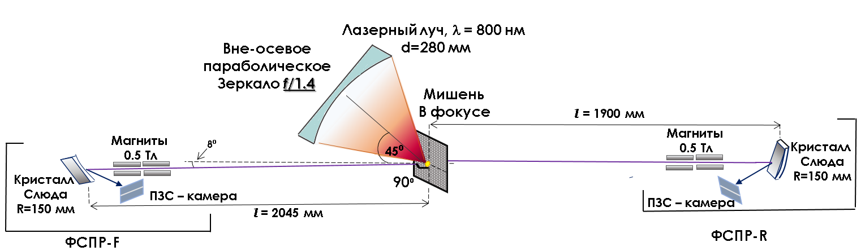
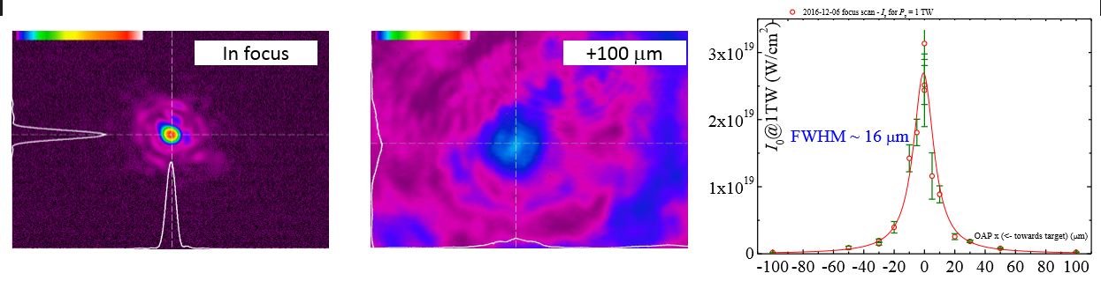
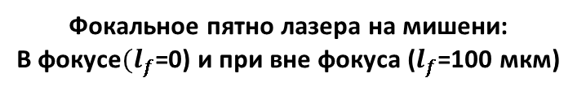
Схема эксперимента на установке J-KAREN-P – 3е21 Вт/см2
Сверх-острая фокусировка
Размер фокального пятна 1,5 мкм
Длина перетяжки l~16 мкм
Лазер J-KAREN-P : OPCPA + Ti:Sapphire
Лазер J-KAREN-P : OPCPA + Ti:Sapphire
РИ диагностика: спектрометры ФСПР
В фокусе
+100 мкм
Кристаллы: Слюда, R=150 мм, 2d=19.94Å
Детектор: ПЗС Andor DX-434
(13.5 мкм размер пикселя)
Мишень: Сталь ( AISI 304:72% Fe, 12%Cr)
Толщина мишени : 5 мкм
Энергия – Е~10-15 Дж на мишени
Энергия – Е~10-14 Дж на мишени
Кристаллы: Слюда, R=150 мм, 2d=19.94Å
Детектор: ПЗС Andor DX-434
(13.5 мкм размер пикселя)
Мишень: Сталь ( AISI 304:72% Fe, 12%Cr)
Толщина мишени : 5 мкм
Диаметр фокального пятна d ~1.5-2 мкм
Лазерный контраст: от 10⁵⁻⁶ до 10¹² .
Диаметр фокального пятна d ~1.5-2 мкм
Лазерный контраст: от 10⁵⁻⁶ до 10¹² .
I _{max}= 3.2×10²¹ Вт/см² на мишени
I _{max}= 3.2×10²¹ Вт/см² на мишени
f/1.4 вне-осевое зеркало, 45⁰ угол падения
f/1.4 внеосевое зеркало, 45⁰ угол падения
Зависимость интенсивности
от расфокусировки

Slide 25
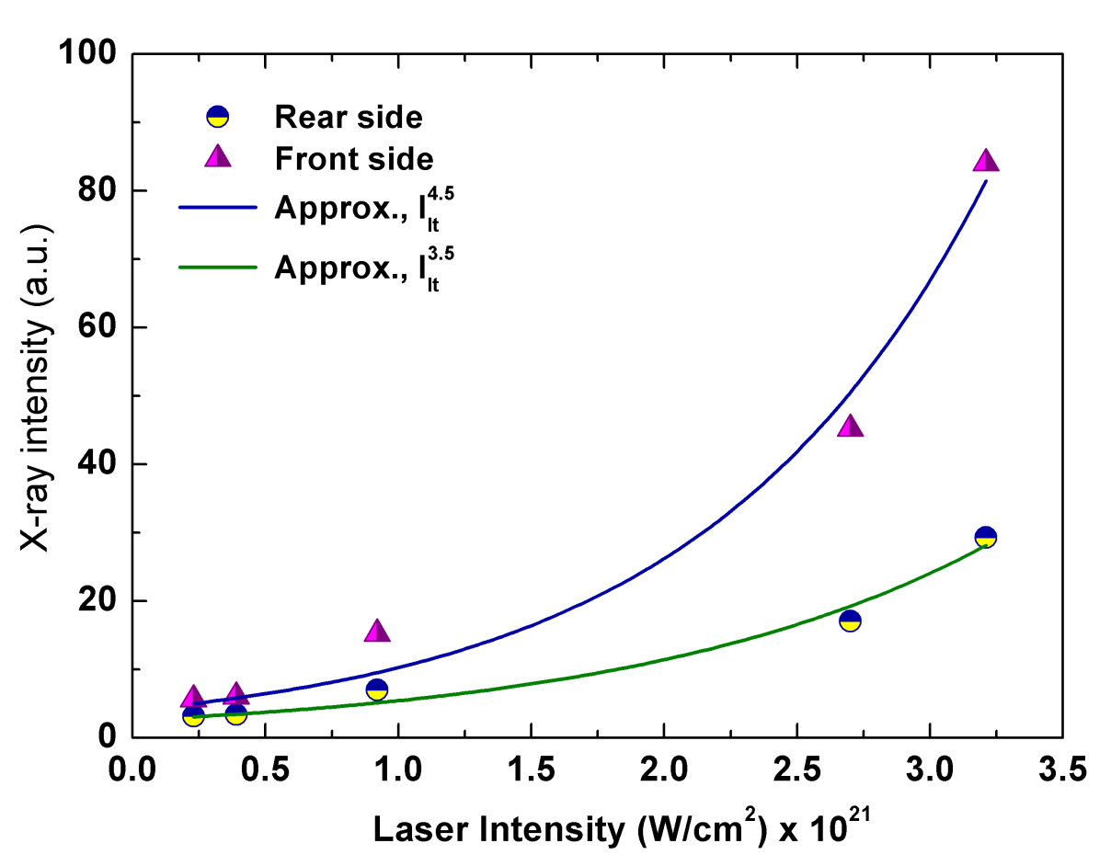
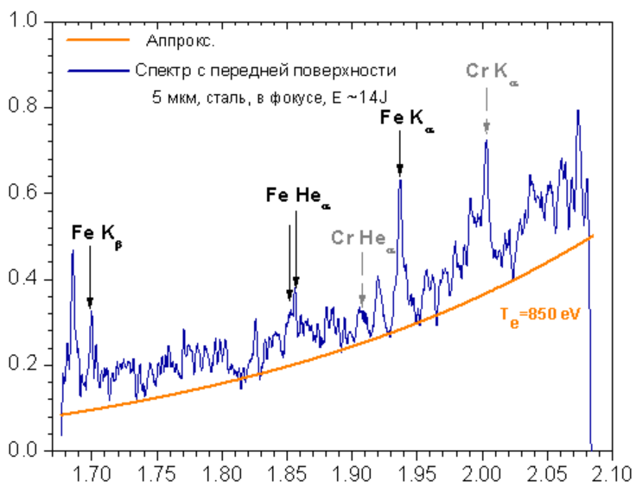
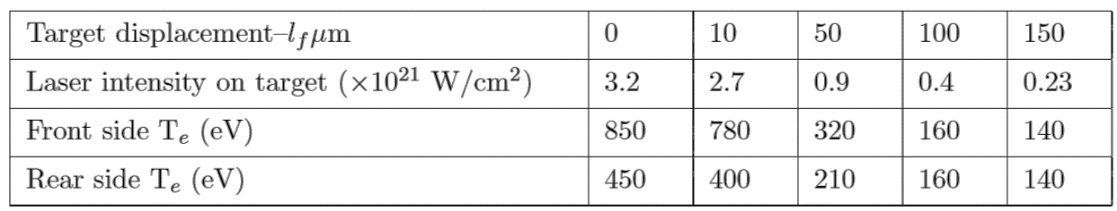
Нелинейный рост рентгеновской эмиссии в зависимости от плотности потока лазерного импульса на мишени
Эксп. Тыльная пов. мишени
Оценка объемной электронной температуры плазмы по наклону тормозного спектра
Эксп. Передняя пов. мишени
Аппрокс.
Аппрокс.
E^{bs}(λ) = A₀(2πc)λ⁻²exp(-2πcħ/λkT_{e})
Интенсивность рентгеновского
излучения (о.е.)
Интенсивность (о.е.)
Интенсивность лазерного импульса
на мишени(Вт/см2)× 10²¹
Полная интенсивность рентгеновского излучения, как функция плотности потока лазерного излучения на мишени. Для диапазона длин волн λ=1.7–2.1 Å.
Длины волн (Å)
Смещение мишени (мкм)
Интенсивность на мишени ( Вт/см² ) ×10²¹
Передняя поверхность мишени, Те (эВ)
Интенсивность рентгеновского излучения зависит от плотности потока лазерного излучения, как $I_{x−ray }$~$I_{lt}^{4.5}$ для диапазона значений ($I_{lt}={10}^{20}−{3.2×10}^{21}Вт/см\text{2}$)
Тыльная поверхность мишени, Те (эВ)

Slide 26
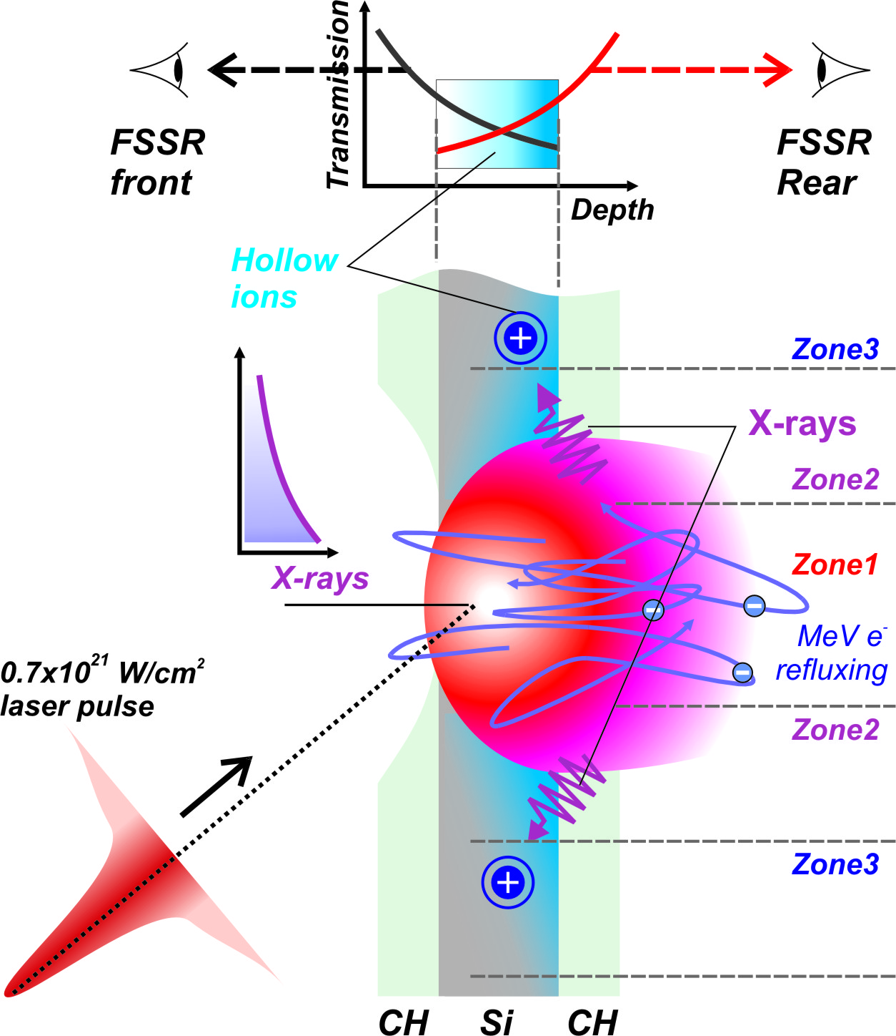
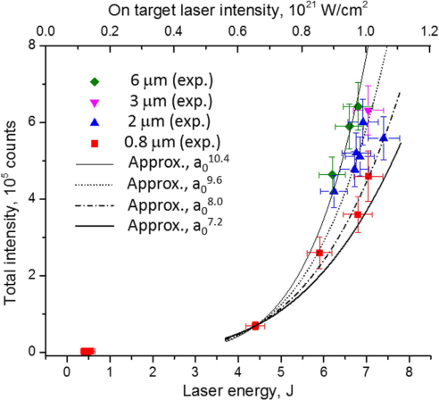
Proofing of non-linear increase in X-ray yield
J-KAREN exp:
~7 J, 35 fs, 1e21 W/cm2
3-Zones concept is developed to
describe the details of X-ray emission
and RDKR matter creation
The nature of intense X-ray generation
in PW laser plasma is confirmed

Slide 27
Summary of the laser parameters for different experimental campaign
Parameters | J-KAREN(until 2013) | J-KAREN-P Dec. 2015 –March 2016 | J-KAREN-P Dec. 2016 – March 2017
Peak power (TW) | ~ 200 | ~ 350 | ~ 250
Energy on target (J) | ~ 7 | ~ 14 | ~ 10
Pulse duration (fs) | ~ 30 | ~ 36 | ~ 40
Contrast ratio | > 10¹⁰ | 10¹⁰ | ~ 3x10¹²
Peak irradiance (W/cm²) | ~ 10²¹ | ~ 3 x 10²¹ | ~ 9 x 10²¹
Ref. M. Nishiuchi et al., Prague SPIE Proceedings (2017)
M. Nisiuchi et al., PoP 22, 033107 (2015))
Fe K_{α}
Cr K_{α}
Fe He_{α}
Fe K_{α}
Fe K_{α}
Fe He_{α}
Fe Ly_{α}
Fe Ly_{α}
Fe He_{α}
Fe Ly_{α}
The best laser contrast
Notes:
Fe 2013 Jan 17-18 exp.opj
KPSI experiments Fe and Al best shots.opj (in folder Alkhimova)
SIF traces 2017-03-16.opj Book 9 40 fs Front energy scan

Slide 28
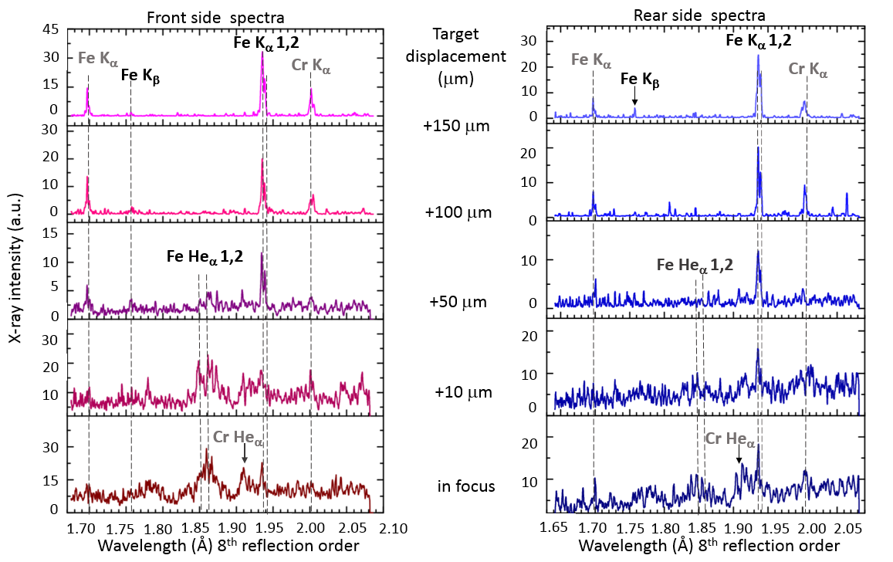
X-ray Fe spectra measurements/J-KAREN-P
X-ray spectra emitted from from and rear sides of 5 μm thickness stainless steel (SUS) foils
Hollow ions transition are not observed in SUS spectrum

Slide 29
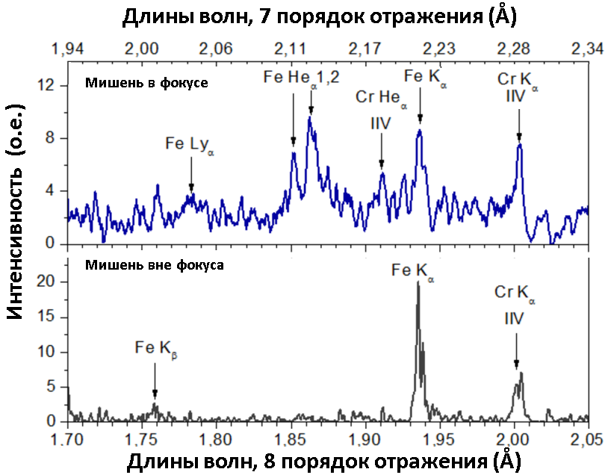






Рентгеноспектральная диагностика параметров плазмы,
формируемой при облучении стальных фольг фемтосекундными импульса релятивисткой интенсивности
$I_{lt}$~ 3.2×10²¹ Вт/см²
$I_{lt}$~ 3.2×10²¹ Вт/см²
Линии Не-подобного
Fe, CrИ Fe Kα, Cr Kα
$I_{lt}$~ 5×10¹⁹ Вт/см²
Линии переходов в нейтральных атомах
Fe Cr Kα и Kβ
$I_{lt}$~ 5×10¹⁹ Вт/см²
Определение параметров плазмы путем сравнения измеренных в эксперименте спектров с моделированием, выполненным с помощью радиационно-столкновительного кода FLYCHK
Эксп.
T_{e}=10 эВ, N_{e}=3×10²³ см⁻³ ,
T_{hot} =10кэВ, 1%
Мод. Fe
Варьируемые параметры:
Электронная температура- Te
Электронная плотность- Ne
Размер плазмы– d (мкм)
Горячие электроны (%), Thot =10 keV
Мод. Cr
T_{e}=350 эВ, N_{e}=8×10²³ см⁻³ ,
T_{hot} =10кэВ, 1%
T_{e}=2500 эВ, N_{e}=1×10²³ см⁻³ ,
T_{hot} =10кэВ, 1%

Slide 30

Концепция плазменных зон
Зона 3
Разогретые области твердотельной мишени. Расположены как вглубь мишени, так и в отдалении от лазерной оси
Зона 2
Нагрев за счет процессов переноса энергии из Зоны 1 до Te ~300 эВ. Расположена ближе к поверхности мишени
Зона 1 (Центральная зона)
Взаимодействие лазерного импульса с мишенью=> горячая плазма, образование быстрых электронов и интенсивных потоков РИ
Схема взаимодействия фемтосекундного релятивистского лазерного импульса с тонкой стальной мишенью, в предположении нескольких плазменных зон.
Градиент температур в плазме:
Оценка для значения плотности плазмы:
// A.Ya. Faenov et al., Scientific Reports. 5, (2015)

Slide 31





Интерпретация спектров – релятивистская критическая плотность
Плазма , характеризующейся наиболее высокой температурой и степенью ионизации, обладает электронной плотностью, более чем в 30 раз превышающей значение критической электронной плотности для данной длинны волны лазерного импульса (Ne,cr.= 10²¹ см⁻³).
т.е., имеет критическую релятивистскую электронную плотность

Slide 32
X-ray spectra of SUS target: dependence on target displacement
In focus
Laser
f/1.4
Pulse duration: 40 fs
Front X-ray
Focus
Laser energy (on target): 9 J
45°
Laser intensity:
in focus 6.1x10²¹ W/cm²
Δ f = 20 µm 0.9x10²¹ W/cm²
Front
SUS 5 µm
Fe He_{α}
- 160 µm
+ 140 µm
Rear X-ray
- 20 µm
+ 20 µm
Fe K_{α}
Defocus 140 µm
Front side spectra:
Fe Ly_{α}
Fe K_{α}
K_{α}
Fe
He_{α}
Front
K_{α}
Fe
Fe
Fe
K_{α}
Fe
K_{α}
K_{α}
He_{α}
He_{α}
(Quartz, 2nd order)
Ly_{α}
Rear
Fe K_{α}
Cr
K_{α}
(Quartz, 2nd order)
Rear side spectra:
Rear
Fe K_{α}
Fe
Fe
Fe
Fe
Fe
K_{α} (8)
K_{α} (8)
K_{α} (8)
K_{α} (8)
Cr
K_{α} (8)
Fe
K_{α} (8)
K_{α} (7)
Cr
K_{α}
Cr
Cr
Fe K_{α} (7th order)
Fe
K_{α} (8)
K_{α} (8)
K_{α} (7)
(Mica, 8th order)
(Mica, 8th order)
Notes:
SIF traces 2017-03-16.opj

Slide 33

Generation of multicharged K-ions in a laser-produced plasma
1) by optical field ionization (OFI)
2) by electron impact ionization (CI)
OFI
An atom is ionizated by a strong laser field in tunneling regime if the Keldysh parameter ω(2E_{i})^{1/2}/F is less than 1. (E_{i} - the ionization potential, F - the field strength, ω – the laser frequency)
The ionization rate is
where Z - spectroscopic symbol, n* = Z/(2E_{i})^{1/2} - effective principal quantum number
The dependence on the laser field strength or intensity has a threshold behavior.
For obtaining Li-like Ar XVI I_{las} > 10¹⁹ W/cm² is necessary
For obtaining He-like Ar XVII I_{las} > 10²⁰ W/cm² is necessary
For obtaining H-like Ar XVIII I_{las} > 2.5x10²¹ W/cm² is necessary
Along isoelectronic sequence I_{las} ~ Z⁶.
For obtaining He-like Fe XXV I_{las} > 10²¹ W/cm² is necessary.
For obtaining H-like Fe XXVI I_{las} > 2.x10²² W/cm² is necessary

Slide 34

Bulk electron temperature on dependence of target displacement
(SUS target; thickness 5 µm )
$d\left[ln\left(I_{brms}\left(E_{ph}\right)\right)\right]dE_{ph}=−1/kT_{e}$
From the front side of the target
On-target laser energy: 9 J
From the rear side of the target
kTe_{fr} :
kTe_{r} :
Fe He_{α}
1.2 keV
1.1 keV
Fe
6.1·10²¹
K_{α} (8)
Fe K_{α}
Cr K_{α}
1.1 keV
0.9 keV
0.92·10²¹
Fe He_{α}
Cr He_{β}
1.0 keV
0.8 keV
Fe Ly_{α}
0.90·10²¹
Fe
K_{α} (7)
W/cm²
Defocus:
- 20 µm
0
+ 20 µm
Higher laser intensity – higher bulk T_{e} – higher X-ray emission intensity

Slide 35
Dependence of x-ray spectra on duration of laser pulse (preliminary)
(target in the focal plane)
On-target laser intensity:
6.1
1.2
0.6
0.006
x 10²¹ W/cm²
Front side spectra:
Rear side spectra:
Front
Fe
Fe He_{α}
Negative
chirp
K_{α} (8)
Cr K_{α}
Fe K_{α}
Fe He_{α}
40 fs
Fe
K_{α} (7)
Fe Ly_{α}
40 fs
Rear
200 fs
200 fs
Negative
chirp
1 ps (NC)
1 ps (NC)
400 fs
400 fs
1 ps
1 ps
Target: Stainless-steel SUS, thickness 5 µm
Notes:
SIF traces 2017-03-16.opj for Front
ImPro_2017-03-016_duration_SUS_Q11-20-2ver.opj Book 19

Slide 36
Conclusion I. Radiation Dominant Kinetic Regime observation
The results of our measurements and analysis indicate that the Radiation Dominant Kinetics Regime is sharply achieved at pulse intensities higher than 3x10²⁰ W/cm², which are much lower laser intensities than those when the radiation damping starts play an essential role in the particle dynamics.
At such laser intensities the central part of laser plasma rapidly becomes an efficient x-ray source and in the energy range of some keV X-ray intensity exceeds 10¹⁷ W/cm².
The influence of such X-ray source characterized by:
heating of a solid density periphery plasma by x-ray absorption up to few-hundred-eV temperatures,
re-radiation of such plasma begins a non-linear growth as ~ E⁴⁻⁵,
x-ray pumping of atomic and ion transitions, resulting in the appearance of hollow atom lines. Finally, the spectral fitting indicates that the plasma remains around solid density
Photoionization of ions and atoms by such an x-ray source becomes the dominant process in the kinetics of peripheral plasma, similar to the kinetics occurring under irradiation by XFELs.

Slide 37
Conclusion II. High-Z X-ray emission at ~1e22 W/cm² range
High-resolved X-ray spectra from front and rear sides of a high-Z targets containing H-, He- like Al; H-, He-like Ti; H-, He-like Fe; Ne-like Ag, Ni-like Au were obtained in a single J-KAREN-P laser shot of 2-10 J energy and at 1e21-1e22 W/cm2 intensities.
Dependences of X-ray spectra intensity and Fe ion ionization from: laser contrast, laser energy, target displacement, pulse duration were obtained. It was found that ionization of Fe ions and intensity of X-ray spectra strongly depend from laser contrast and laser intensity.
Obtained experimental data could be interesting for comparison with detailed PIC simulations, which include atomic processes. Measuring X-ray spectra from front and rear sides of the target gives unique possibility to compare energy transport though the foils irradiated by ultra-intense femtosecond laser pulses.

Slide 38
Electron impact ionization
C_{i}N_{e}τ_{plasma} > 1
Here C_{i} is collisional ionization rate, which is strongly dependent on T_{e}
τ_{plasma} ~ L_{plasma}/v_{T}
where L_{plasma} is plasma dimension and v_{T} is plasma expansion speed
T_{e} must be not smaller then E_{i}/4 high I_{las} must be used
To obtain high I_{las} :
1) increase E_{las} expensive
2) decrease R_{focal spot} decreasing of L_{plasma} and τ_{plasma}
The best solution is
to use maximal possible value N_{e} (solid state value)
Very high laser contrast I_{pulse}/I_{prepulse} > 10¹⁰ is necessary

Slide 39
Hollow ions line position shifts to shorter wavelength
as atom ionizes
КК – Hollow ion
(2 vacancies in K – shell)
КL – Hollow ion
(1 vacancy in К - shell
and 1 vacancy in L – shell)
Hollow ions spectra are very sensitive to temperature and density

Slide 40


Theoretical modeling matched to experimental data from laser experiments performed at JKAREN facility
(Laser preplasma)
(Main laser pulse)
(Periphery of laser spot)
a) 3500 eV and 8x10²² cm⁻³ modeling matches Heα and Lyα transitions. b) 700 eV and 1.8x10²⁴ cm⁻³ modeling matches B-like and C-like structures between 1.88 and 1.9 Å. c) Modeling for cold K_{α} and K_{β} transitions suggest 10 eV electron temperatures with a 8x10²² cm⁻³ electron density. All models include 0.1% hot electrons described with a Gaussian distribution at 10 keV with a 50 eV half width at half max (HWHM).
Combination of theoretical models shown above demonstrate a very good matched to the experimental spectrum

Slide 41
High-temperature plasma created by fast charged particles
Hot electrons preferentially ionize outer shells rather than inner shells
During ion collisions with hot electrons, hollow ions are formed, but their abundance is lower than abundance of the usual ions. Thus,
KK hollow ion spectra are very weak, but
KL hollow ion spectra can play important role
in the X-Ray plasma emission

